Slide 1
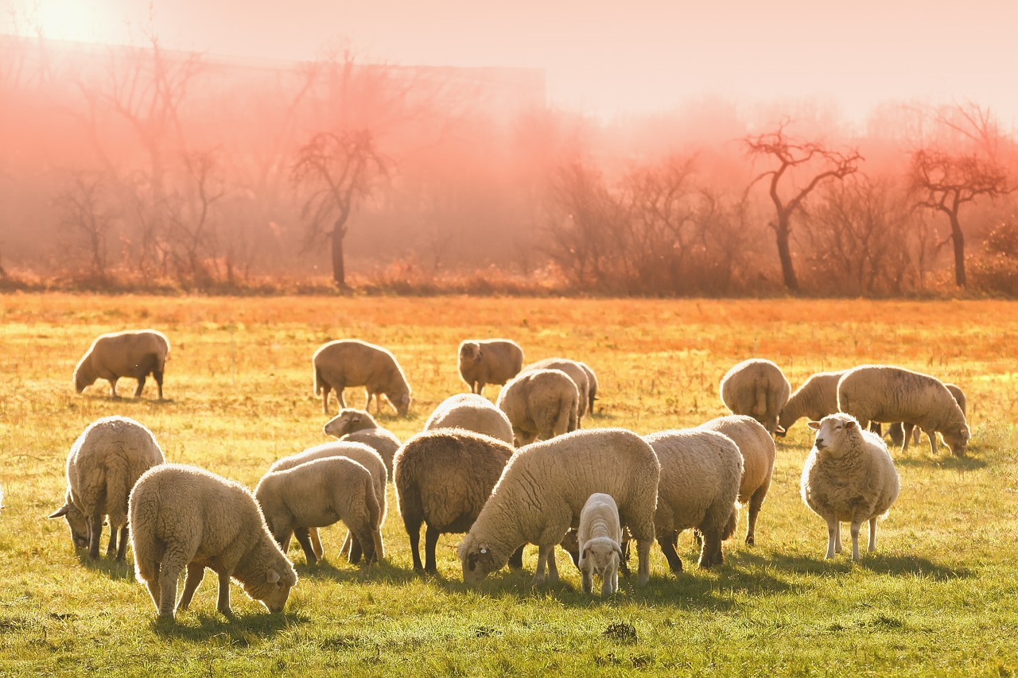
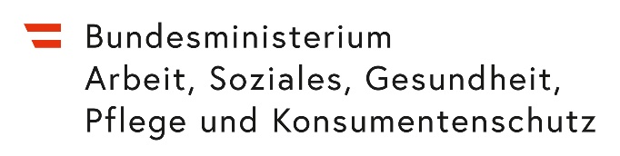

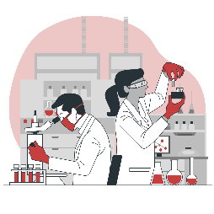
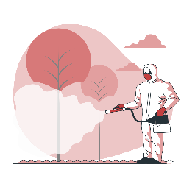

Schaf- und Ziegenpocken
Sozialministerium.at
Überblick
Krankheit
Laboruntersuchung
Prophylaxe
Weltgeschehen

Slide 2
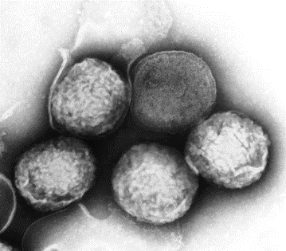

Sozialministerium.at
Der Erreger
Capripox Virus
Großes ziegelförmiges doppelstrangiges DNA Virus:
Serologisch kreuzreaktiv
Stabil, wenig Mutationsfreudig (Inzwischen zirkulieren im Osten (Russland/Asien) rekombinante LSDV-Stämme aus Neethling-Vakzinen und Feldstämmen.)
Schaf- und Ziegenpocken springen zwischen Spezies
Meldepflichtig
  Ziegenpocken
  Schafpocken
  Lumpy Skin Disease

Slide 3
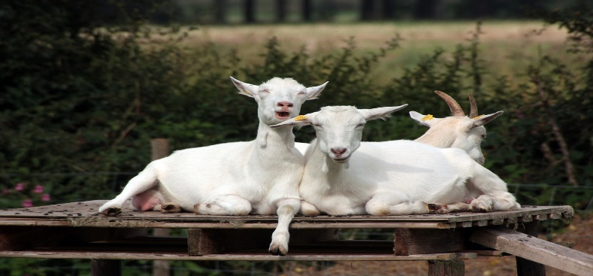
Sozialministerium.at
Übertragungswege
Direkt und Indirekt
Für Menschen ungefährlich
Arbeiter:innen und Tierärzt:innen
Kontaminierte Ställe und Weiden
Wolle, Werkzeuge zum scheren
Insekten
Transportfahrzeuge, Equipment, Gegenstände
Haut Wunden
Aerosole nach engem Kontakt mit infizierten Tieren
Milch, Urin, Kot
Speichel, Nasen- und Augenausfluss

Slide 4
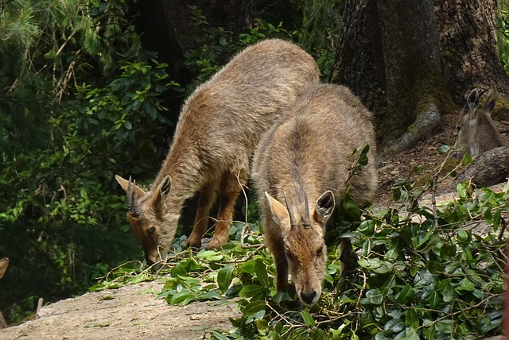

Sozialministerium.at
Schaf- und Ziegenpocken bei Wildtieren
Betroffene Tierarten:
Wildwiederkäuer, aber v.a. „wilde Schafe und Ziegen“
dies betrifft teils bekannt und teils vermutet:
Seraue, Gorale, Mufflons, Gämsen, Steinböcke
Ein bekannter Ausbruch war der beim gefährdeten
Roten Serau mit erhöhter Sterblichkeit.
Epidemiologie:
Die Übertragung scheint sowohl vom Wildtier aufs Nutztier, als auch umgekehrt möglich.
Schafe und Ziegen in Europa gelten als anfälliger für diese Erkrankung
in diesem Zusammenhang ist zu bedenken, dass im mediterranen Raum verwilderte Ziegen weit verbreitet sind
The role of wildlife in the epidemiology and control of Foot-and-mouth-disease And Similar Transboundary (FAST) animal diseases: A review - PubMed (nih.gov)

Slide 5
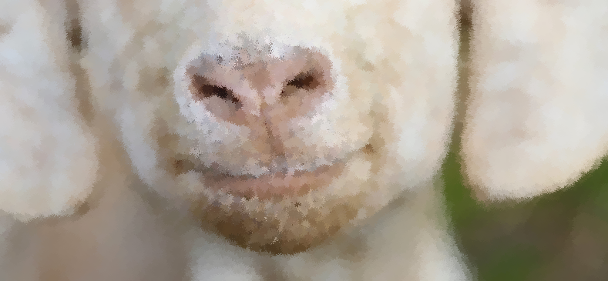
Sozialministerium.at
Klinisches Bild
Inkubationszeit:
4 – 8 Tage für Schafpocken / 5 -14 Tage für Ziegenpocken
Bei Ziegen weniger schwerwiegend
Zunächst unspezifische Beschwerden
Dunkler, harter Schorf (zwischen den Beinen, Abdomen, Schwanz)
nekrotische und geschwollene Schleimhäute (Augen, Nase, Mund, Vulva und Präputium)
zusätzliche klinische Anzeichen (in der Regel einige Tage nach der Inkubation): Lungenentzündung, vergrößerte präkapuläre Lymphknoten, mukopurulenter Nasen- oder Augenausfluss, bakterielle Sekundärinfektionen, Tod (kann in jedem Krankheitsstadium auftreten)

Slide 6
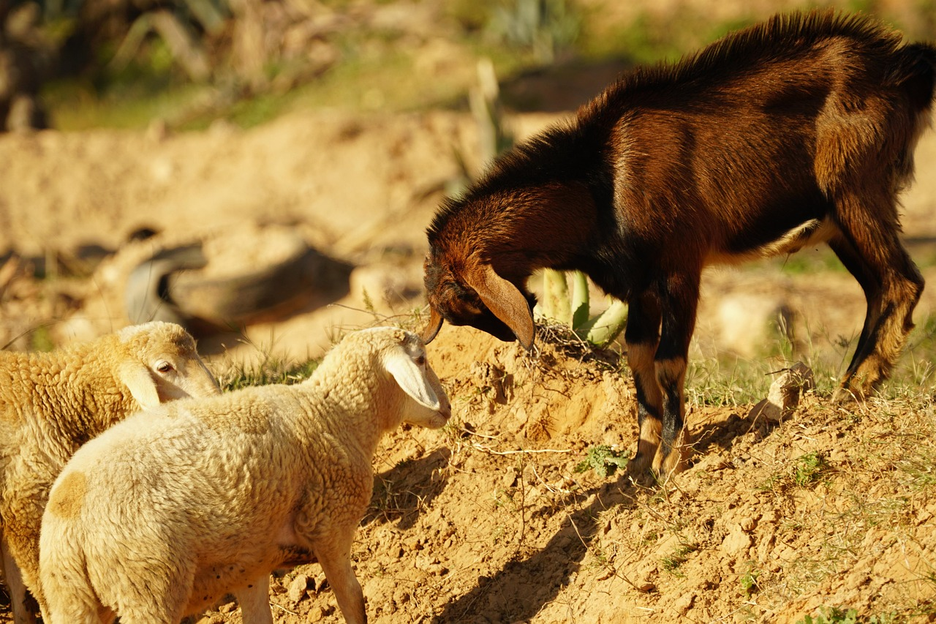
Sozialministerium.at
Differenzialdiagnosen
Allergische Dermatitis
Blauzunge* (C+D+E)
Orf
Mykotische Dermatitis
Räude
Dermatophytose
Photosensibilität
Lungenentzündung
Pest der kleinen Wiederkäuer* (A+D+E)
Maul und Klauenseuche* (A+D+E)
*meldepflichtig

Slide 7
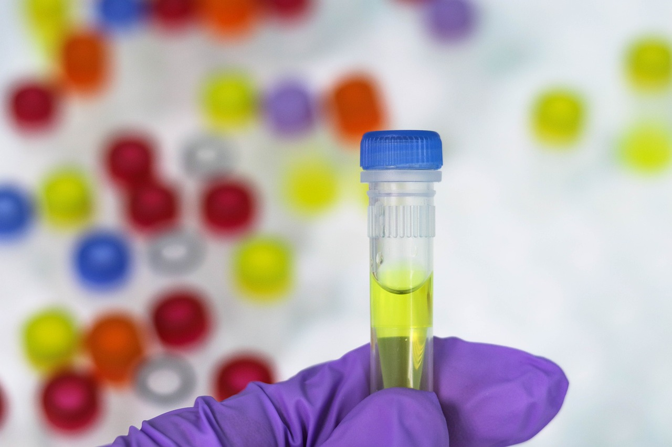
Sozialministerium.at
Laboruntersuchung
Klinische Anzeichen allein reichen in der Regel nicht aus, um Schaf- und Ziegenpocken zu diagnostizieren, und eine Labordiagnose ist erforderlich.
VIROLOGIE
Virus Isolation:
wird als Bestätigungstest verwendet, wenn die Proben PCR-positiv sind: weniger empfindlich als PCR (Dauer: mind. 1 Woche), BSL 3, Arbeitsintensiv
Virale DNA:
Pan Capripox PCR - am häufigsten verwendete pcr-Test für Ersttests: hochempfindlich und spezifischkurze Durchlaufzeit (in der Regel innerhalb weniger Stunden/eines halben Tages). Er weist alle Capripox-Viren nach. Eine weitere molekularbiologische Differenzierung zwischen LSDV, SPPV und GTPV möglich

Slide 8
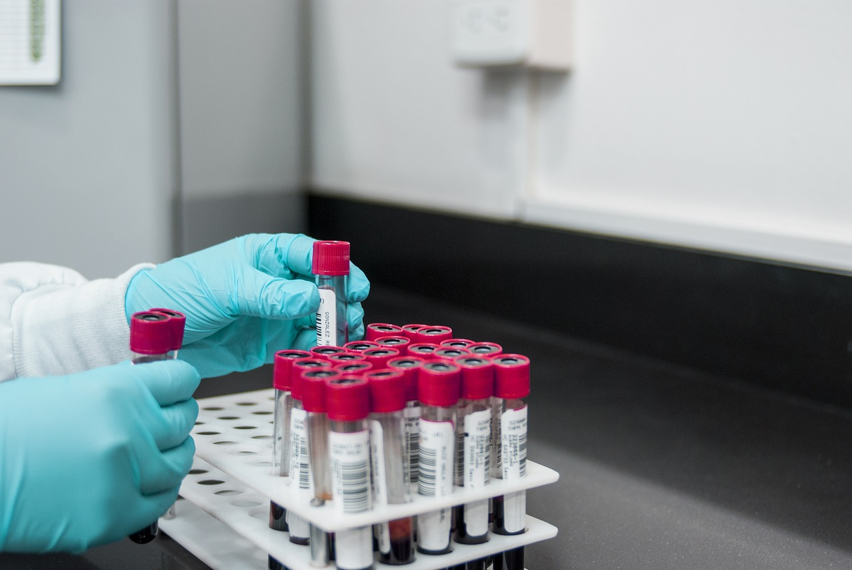
Sozialministerium.at
Laboruntersuchung
SEROLOGIE
VNT (Virusneutralisationstest): hohe Spezifität, weniger empfindlich als andere Tests, BSL-3, sehr arbeitsintensiv.
ELISA (Enzyme linked immunosorbent assay): Der am häufigsten verwendete serologische Test, kurze Durchlaufzeit, einfach durchzuführen und relativ kostengünstig, gute Empfindlichkeit und Spezifität.
IPMA (Immunoperoxidase Monolayer Assay): einer der sensitivsten Tests, BSL-3, sehr arbeitsintensiv.
AGID/IFAT (Agargel Immunodiffusion/indirect immunofluorescent antibody test): Dies ist der am wenigsten genutzte serologische Test. Aufgrund möglicher Kreuzreaktionen mit anderen Pockenviren weist er eine geringe Spezifität auf.

Slide 9
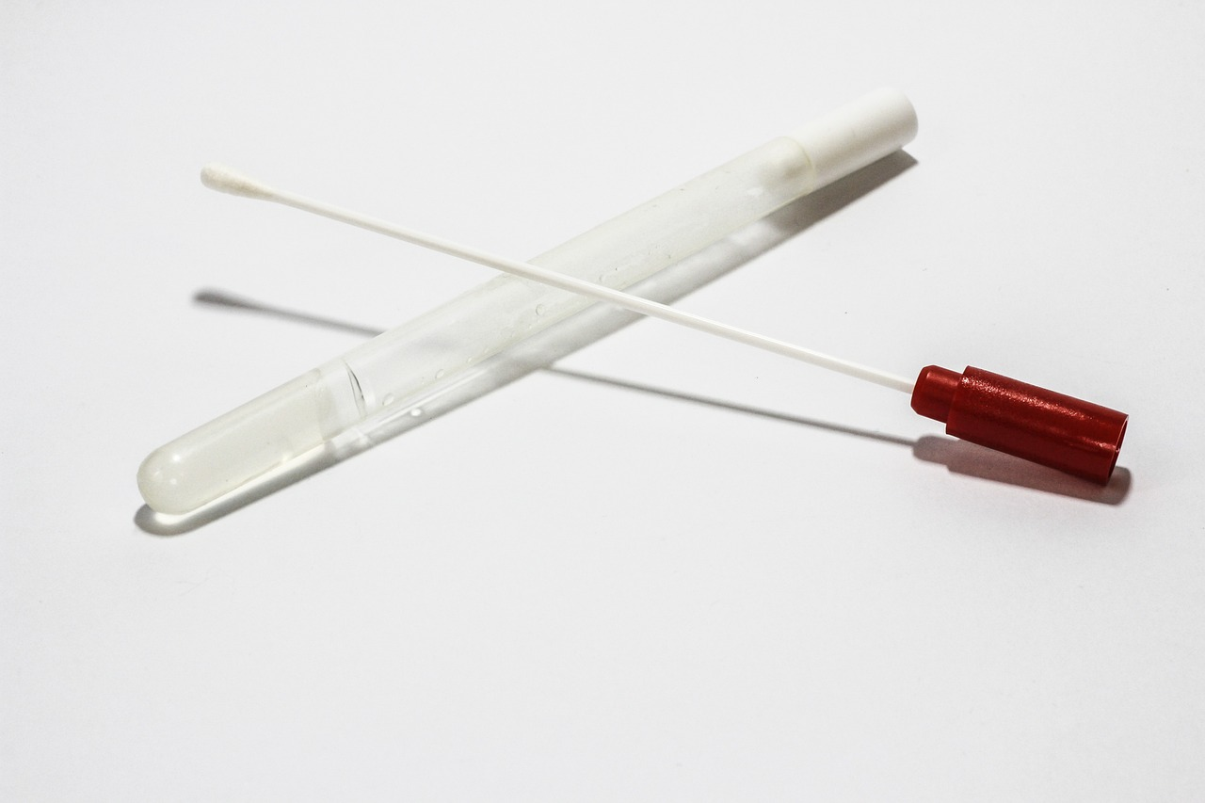
Sozialministerium.at
Probenentnahme
Lebende Tiere:
Hautläsionen, Hautkrusten (einfacher Behälter), Speichel (Abstriche), Nasen – Augenausfluss (Abstriche), Blut (EDTA/Heparin) und Serum (einfaches Röhrchen)
Tote Tiere: Hautläsionen, Hautkrusten (einfacher Behälter), Lymphknoten, Milz, Lunge und veränderte Regionen des Respirationstrakts, Nasenausfluss (Abstriche), Blut (Serum)

Slide 10
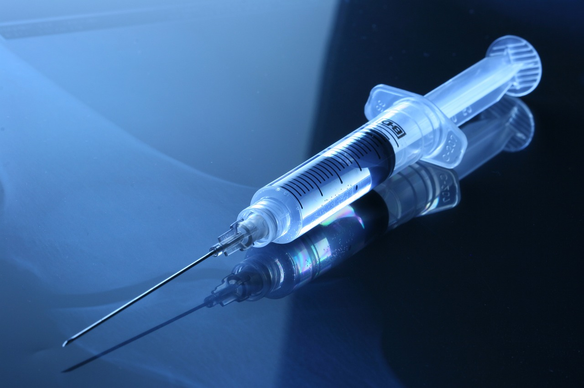
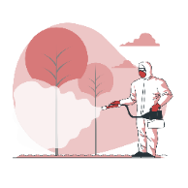
Sozialministerium.at
Prophylaxe
IMPFUNG
Impfempfehlung: Tiere jeden Alters impfen; Lämmer und Zicklein jährlich mit 12–16 Wochen nach Abbau mütterlicher Antikörper.
Seuchenbekämpfung: Geschlossene Haltung + jährliche Impfung aller Jungtiere können die Seuche eliminieren. Nur geimpfte Tiere aus sauberen Gebieten einführen.
Ringimpfung: Bei Ausbrüchen in endemischen Gebieten oft eingesetzt, meist nur für klinisch betroffene Arten
Lebendimpfstoffe aus abgeschwächten Schafpockenviren bieten eine zweijährige Immunität, jedoch ohne DIVA-Fähigkeit zur Unterscheidung von Impfung und Infektion.*
*Es besteht die Möglichkeit RM65 basierte SPPV-Vakzine von Feldstämmen zu unterscheiden

Slide 11
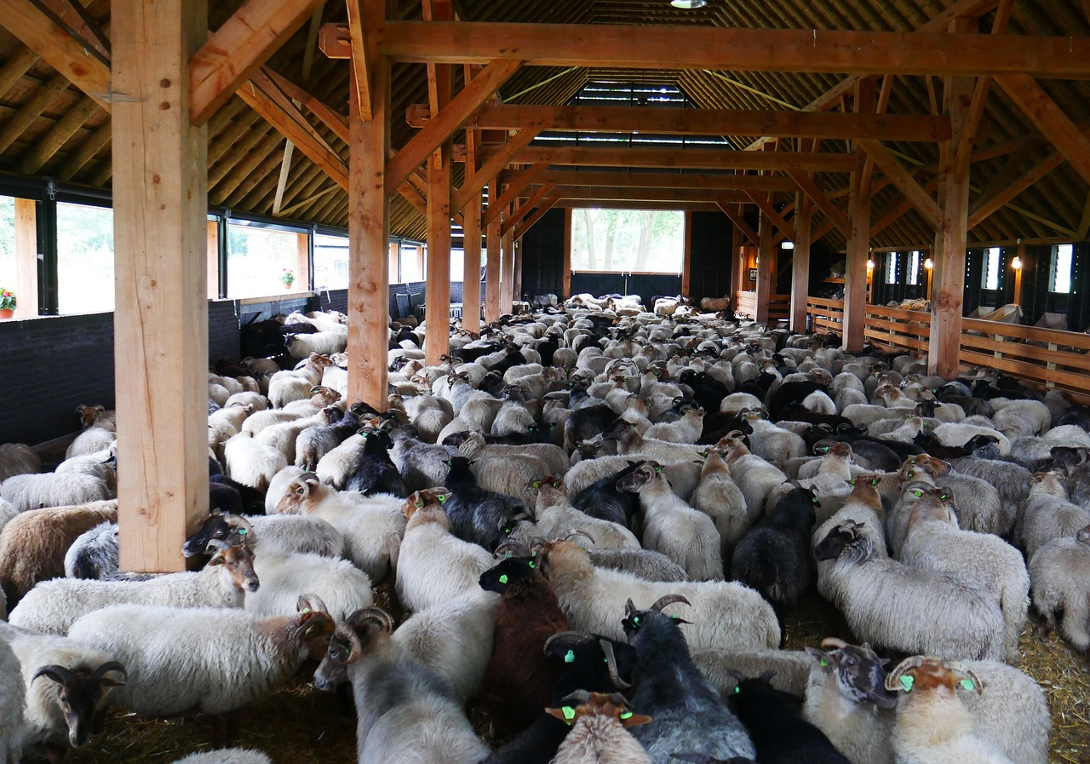
Sozialministerium.at
Prophylaxe
KONTROLLMASSNAHMEN
Nicht-endemische Gebiete:
Quarantäne, Tötung von infizierten und der Krankheit ausgesetzten Tieren, Ring Impfung, Isolierung infizierter Bestände und kranker Tiere für mindestens 45 Tage nach der Genesung, Verbot der gemeinsamen Beweidung
Endemische Gebiete:
Ausbruch in kleinem Maßstab - Quarantäne, Schlachtung infizierter und exponierter Tiere, Reinigung und Desinfektion, Ringimpfung
Großflächiger Ausbruch - massive Impfung, Verbringungsbeschränkungen
Für Schaf- und Ziegenpocken wurde kein Überträgerstatus nachgewiesen, das Virus kann jedoch lange persistieren; Impfung, Hygiene und Schlachtung infizierter Tiere sind entscheidend zur Eindämmung.

Slide 12
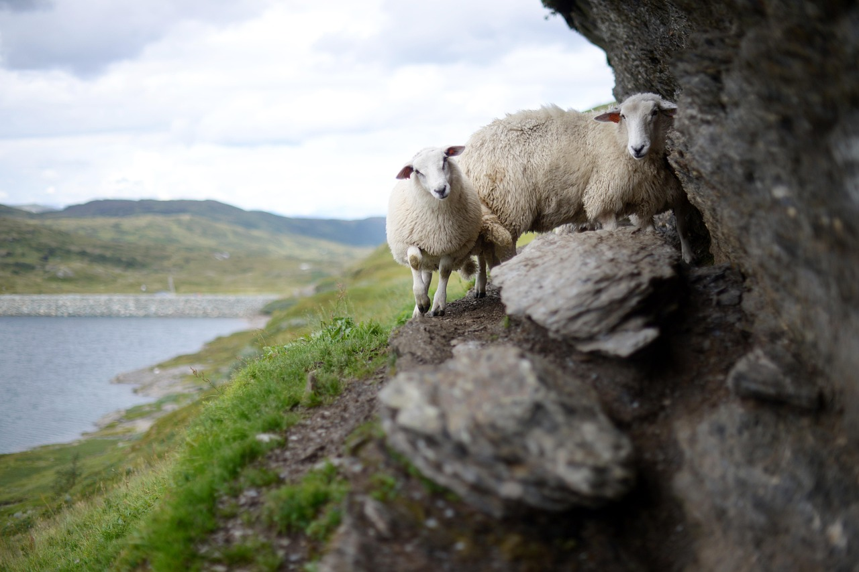
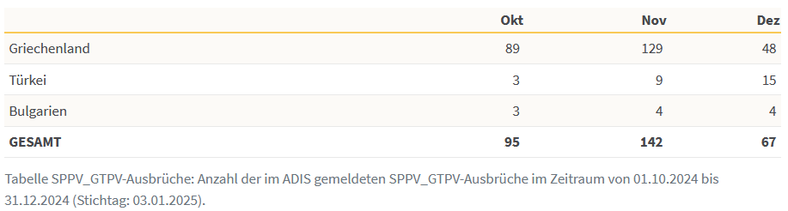

Sozialministerium.at
Ausbrüche im Jahr 2024 (AGES)
In Bulgarien sind die Ausbrüche auf den Südosten begrenzt, in Griechenland und der Türkei landesweit verteilt, mit Häufungen im Osten Griechenlands. Betroffen sind vor allem Schafbetriebe; in Griechenland auch 4 gemischte Herden. Das Risiko in Österreich wird als gering eingestuft.

Slide 13
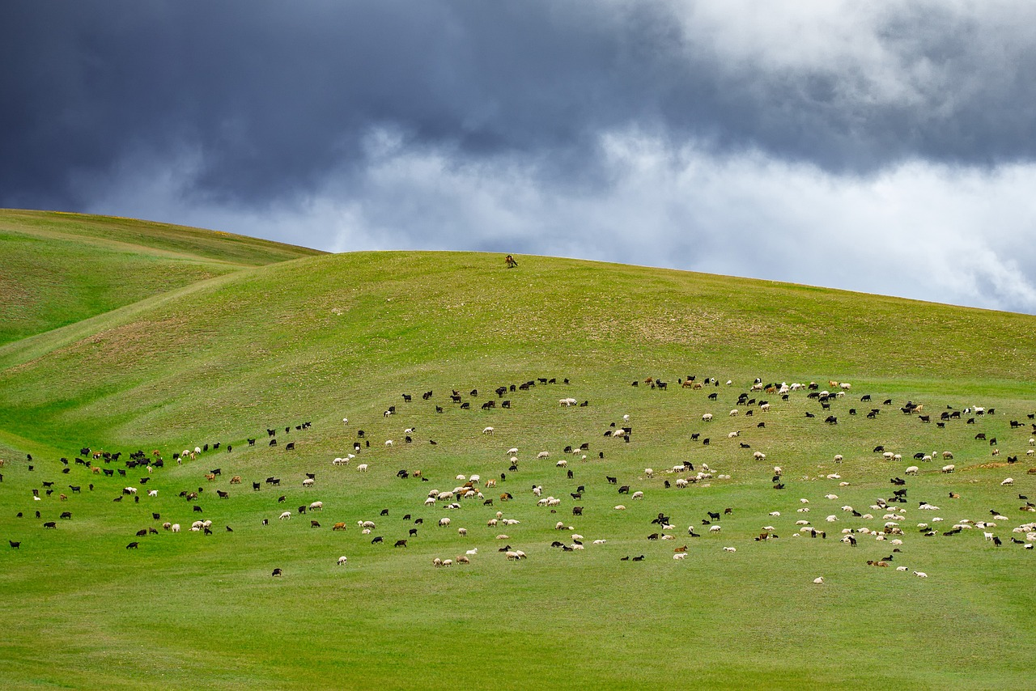
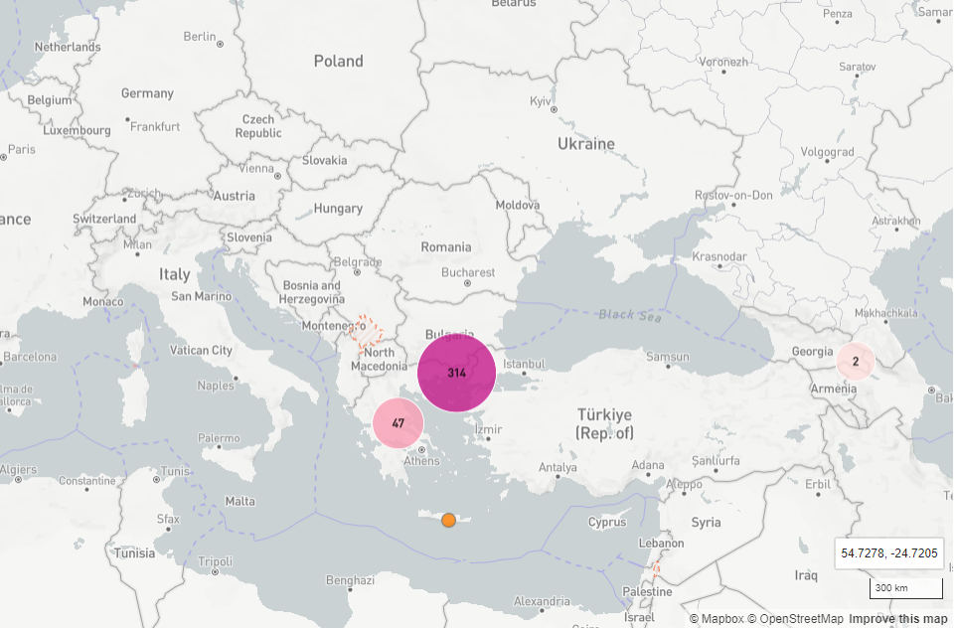
Sozialministerium.at
Ausbrüche im Jahr 2024 (WAHIS)
Letzte WAHIS Meldungen für 2024:
Bulgarien: Dez. 24
Griechenland: Dez. 24
Mongolei: Dez. 24
Lybien: Okt. 24
Georgien: Apr. 24

Slide 14
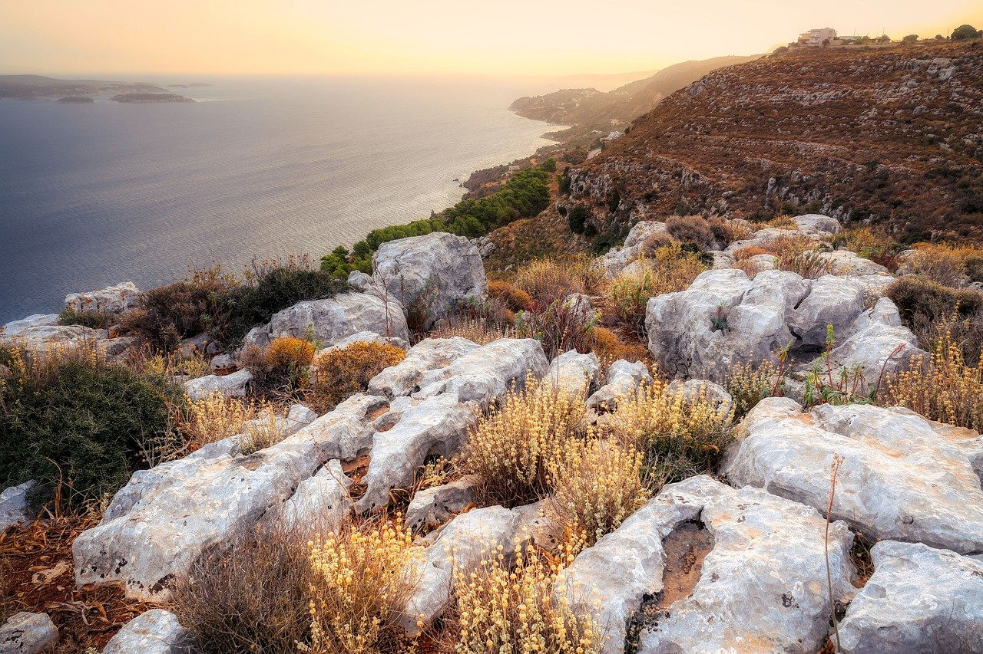
Sozialministerium.at
Quellen
Inhalt: eufmd / AGES
Grafiken - Daten: WOAH / AGES / ADIS / Google Maps
Fotos: Storyset / Pixabay
Präsentation: evita.sipek@gesundheitsministerium.gv.at
Diese Präsentation stammt von der offiziellen Homepage des Bundesministerium für Soziales,
Gesundheit, Pflege und Konsumentenschutz und darf für nicht kommerzielle Zwecke unter Angabe der
Quellen verwendet werden.

